Slide 1
Социально-экономическая платформа
«КООПСЕТЬ»
Для создателей СРП и МФХ, субъектов ТОС и МСП
#страну_меняют_люди

Slide 2
КОМАНДА ПРОЕКТА
Инициатор идеи, ключевые участники проекта, зоны ответственности и опыт участников
#страну_меняют_люди

Slide 3
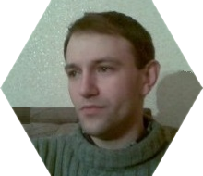
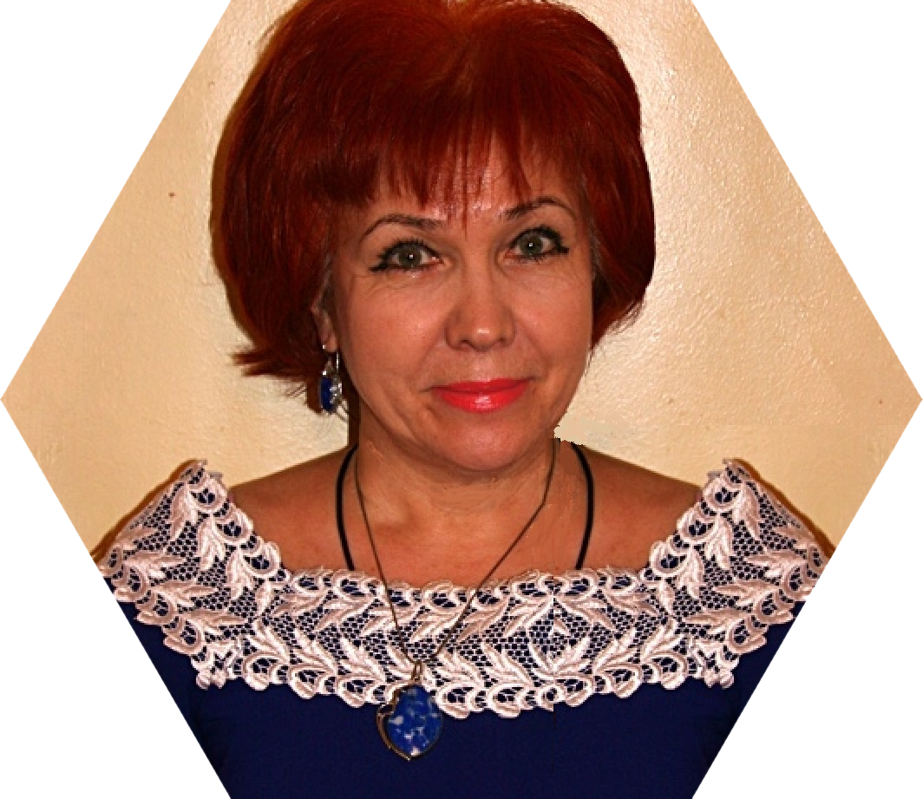
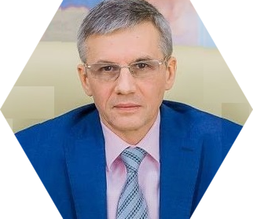
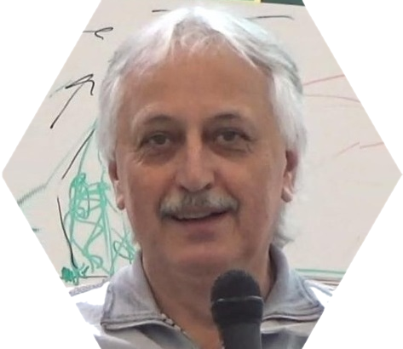
КОМАНДА ПРОЕКТА
Инициатор идеи, ключевые участники проекта, зоны ответственности и опыт участников
Токаренко
Виталий Сергеевич
Москварцева Владлена Владимировна
Тарбаева
Вероника Михайловна
Сафиоллин
Алексей Маулитжанович
Горохов
Юрий
Иванович
Разработчик проекта, соавтор нескольких проектов по кооперации, индивидуальный предприниматель,
Руководитель СПб НКО «Ленинградский гектар», экономист, бухгалтер
PR проекта, индивидуальный предприниматель, координация нко-сектора проекта по работе с председателями СНТ, Союзом Садоводов, Союзом пенсионеров, фандрайзер, руководитель Комитета по с/х Профсоюза "Отечество», координатор по работе со стейкхолдерами
СТЕЙКХОЛДЕР от Общественной палаты Ленинградской области, GR проекта, экспертиза,
д.б.н., профессор,
член-кореспондент РАЕН, академик Российской экологической академии, известный научный и общественный деятель
СТЕЙКХОЛДЕР от группы компаний ЮСИ (информационные технологии), почётный строитель РФ, создатель сквозной цифровой платформы «Стратегия24», Директор института нравственной культуры (член-корреспондент Академии социальных технологий)
Архитектор проекта, член Союза Архитекторов России, член корреспондент Российской Инженерной Академии, автор инновационной концепции «Живая планета, биосферная цивилизация, биосферные территории проживания человека»
#страну_меняют_люди

Slide 4
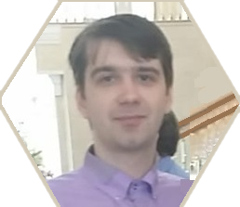
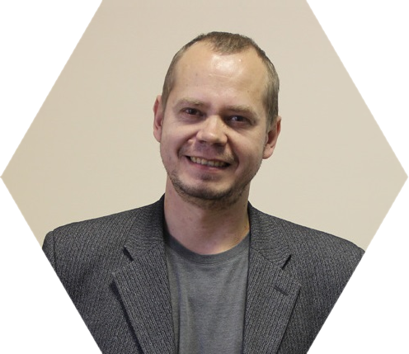
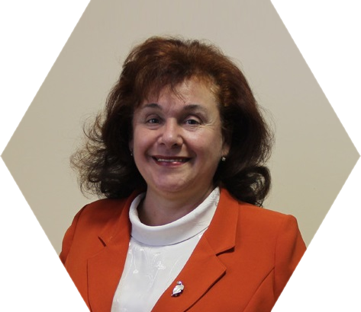
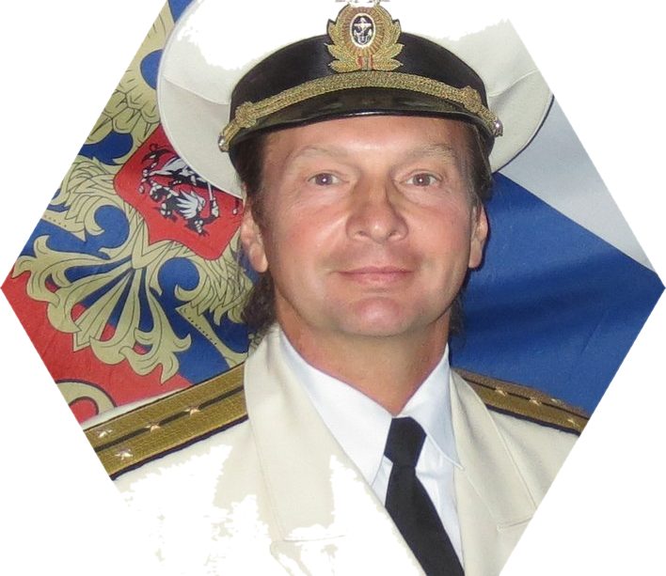
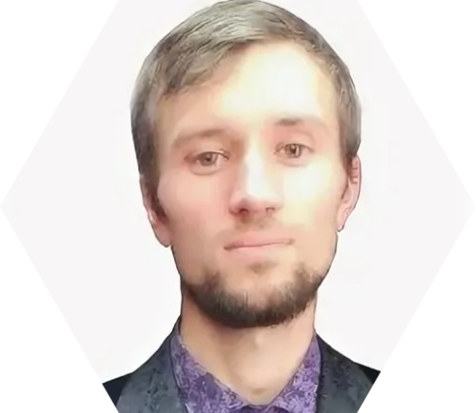
КОМАНДА ПРОЕКТА
Инициатор идеи, ключевые участники проекта, зоны ответственности и опыт участников
Владислав
Иванов
Чекмарев Олег Петрович
Аверьянова Елена Викторовна
Полудёнов Дмитрий Викторович
Архангельский Святослав
Разработчик проекта, руководитель межрегиональной группы it-специалистов,
предприниматель,
соавтор нескольких информационных технологий,
общественный активист
Разработчик интернет проектов, программист, эксперт, специалист в области программирования цифровых систем, сооснователь социально-экономической системы
"Качество Жизни"
Разработчик кооперативного блока платформы,
эксперт, консультант образовательного сектора проекта, профессор Санкт-Петербургского Государственного Аграрного Университета, экономический факультет
разработчик кооперативного
с/х блока, эксперт, консультант образовательный сектор проекта, доцент
Санкт-Петербургского Государственного Аграрного Университета Специализация: теория и практика кооперации, др.
CТЕЙКХОЛДЕР
от РОО «Севастопольский городской совет территориальных общественных самоуправлений» образовательный сектор, разработчик интернет проектов, куратор,
эксперт блока платформы
по ТОС и МСУ
#страну_меняют_люди

Slide 5
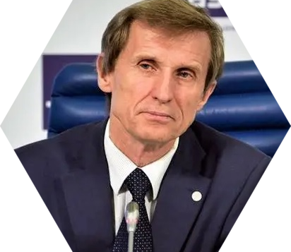
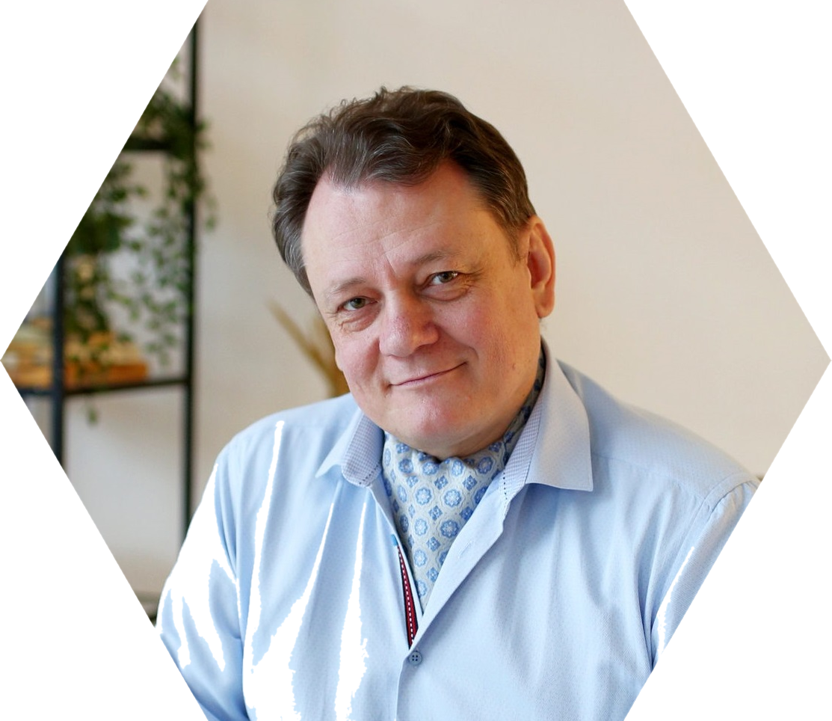
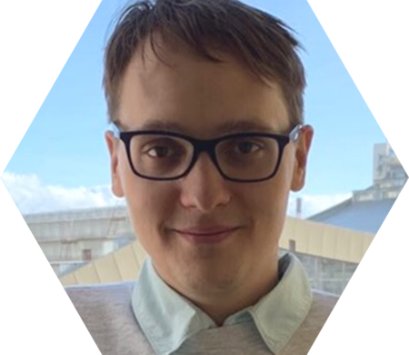
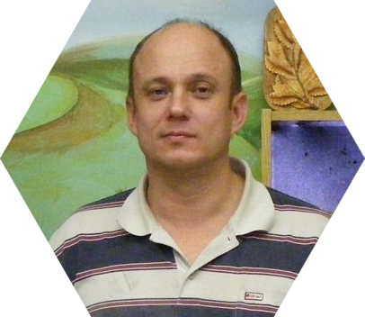
КОМАНДА ПРОЕКТА
Инициатор идеи, ключевые участники проекта, зоны ответственности и опыт участников
Василий Александрович Мельниченко
Хлуденцов Игорь Вячеславович
Матвеев
Максим
Сергеевич
Олег Сергеевич Горемыкин
Богачёв Никита Фёдорович
СТЕЙКХОЛДЕР
член Комитета Гражданских Инициатив, руководитель Рабочей группы «Развитие сельских территорий»,
Высшего Совета ПП «ЕДИНАЯ РОССИЯ», Директор сельхозпредприятия
ООО «Галкинское»
И «ФедСельсовет»
СТЕЙКХОЛДЕР руководитель Пищевого Технопарка
в г.Москва, проекта, спикер, антикризисный управляющий,
создатель ООО "Школа Предпринимателей"
Веб разработка, основатель вебстудии Websovet, руководитель группы программистов по Санкт-Петербургу
и Ленинградской области
Координатор по работе с
НКО-сектором, руководитель Тульской НКО, руководитель по работе с координаторами поселений семейных родовых поместий
Веб разработка,
руководитель
вебстудии Revcode, руководитель группы программистов по Москве и Московской области
#страну_меняют_люди

Slide 6
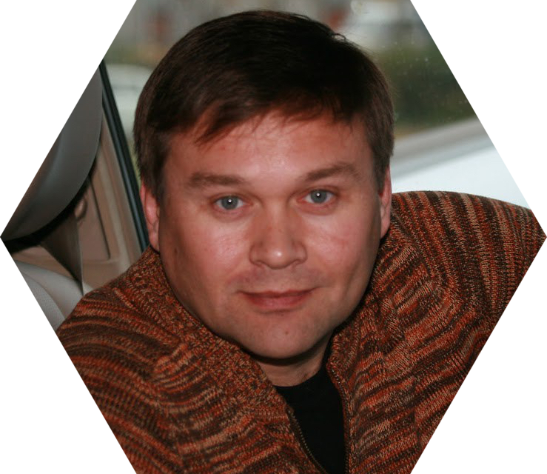
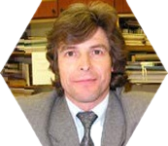
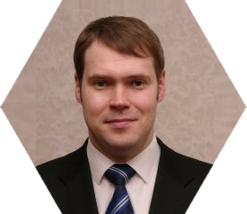
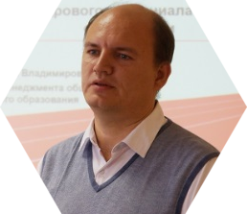
КОМАНДА ПРОЕКТА
Инициатор идеи, ключевые участники проекта, зоны ответственности и опыт участников
Щипицын
Игорь
Валерьевич
Хожаинов Николай Тихонович
Павлов Михаил Юрьевич
Константин Владимирович Харченко
Токаренко Светлана Константиновна
СТЕЙКХОЛДЕР от общественного движения
«Качество жизни»,
юридическое обеспечение проекта, руководитель «Школы Созидания»
к.э.н., доцент, зам. зав. кафедрой агроэкономики экономического фак-та МГУ государственная аграрная политика, аграрная стр-ра, маркетинг с/х продукции и сбыт; материально-техническое обеспечение сельской экономики
к.э.н., доцент кафедры политической экономии экономического фак-та МГУ, экономика, бизнес; плановая экономика РП, управление формирова-нием человеческих ресурсов в условиях информационного общества
Кандидат социологических наук, доцент, исполнительный директор Академии наук социальных технологий и местного самоуправления, ответственный за блок развитие ТОС и МСУ
Бухгалтер проекта, имеет 15-летний стаж службы в качестве старшего налогового инспектора, ответственная за образовательный блок для садоводов-огородников и МФХ
#страну_меняют_люди

Slide 7
ПРОБЛЕМЫ
Какую проблему решает проект? В чем её актуальность? Каков масштаб проблемы?
Проект решает проблемы:
Безработица;
Выстраивания взаимодействие между людьми и органами власти (муниципальными образованиями, председателями СНТ, артелями, кооперативными сообществами;
Способствует повышению качества жизни, экономии домашнего бюджета;
Способствует поиску рабочих мест;
Поддержка и координация народного хозяйства и малых форм бизнеса, самозанятости;
Осуществляет поддержку отечественного производителя;
Автоматизация, мониторинг и логистика сбыта с/х продукции от участников проекта, потери при транспортировке и хранении;
Организация научно-методологического, информационно-аналитического и кадрового обеспечения стратегического планирования кооперативных сетей;
Взаимодействие участников стратегического планирования по инновационным IT-технологиям;
Формирование единого цифрового информационного пространства в интересах стратегического управления в Российской Федерации;
Внедрение финансовой схемы на основе справедливости, честности, добросовестного труда, независимой экспертизы.
#страну_меняют_люди

Slide 8
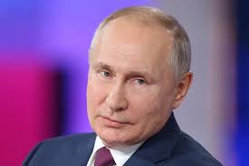
ПРОБЛЕМА 1
Какую проблему решает проект? В чем ее актуальность? Каков масштаб проблемы?
Путин о важности кооперации
в сельском хозяйстве
Президент России Владимир Путин в очередной раз призвал сельхозпроизводителей обратить внимание на необходимость формирования потребительских кооперативов.
По словам президента, подобные структуры помогут не только поднять общий уровень агропромышленного комплекса, он и решить многие социальные проблемы жителей села. «Кооперация, как явление, зародилась у нас в 19 веке и с тех пор стала прочной традицией жизни русского социума. Она играет значимую роль в укреплении сельского хозяйства и национальной экономики. На сегодня кооперация также должна работать в интересах людей, решать вопросы обеспечения продовольственной безопасности России», – подчеркнул президент.
Путин добавил, что одной из прерогативных задач также является увеличение рабочих мест в малых городах и селах. «Мы обязаны создавать для молодых специалистов комфортные условия, чтобы у них не возникало желания переезжать в большие города. Это также важно для роста национальной экономики», – подчеркнул Владимир Путин.
#страну_меняют_люди

Slide 9
ПРОБЛЕМА 2
Какую проблему решает проект? В чем ее актуальность? Каков масштаб проблемы?
Проект решает проблемы:
Низкая загруженность производственных мощностей. Простои в работе.
Перепроизводство. Невостребованная продукция.
Не эффективное использование человеческого потенциала, знаний и навыков.
Вторичное использование и переработка отходов.
Принятие управленческих решений в условиях многофакторного воздействия на результат.
Данный Проект концептуально согласован в соответствии с целями, задачами и основными направлениями государственной политики в сфере стратегического планирования
Указ Президента Российской Федерации от 08.11.2021 г. № 633.
Существующих вариантов решения не достаточно ввиду отсутствия инструментария для комплексного подхода к развитию и самореализации человека.
#страну_меняют_люди

Slide 11
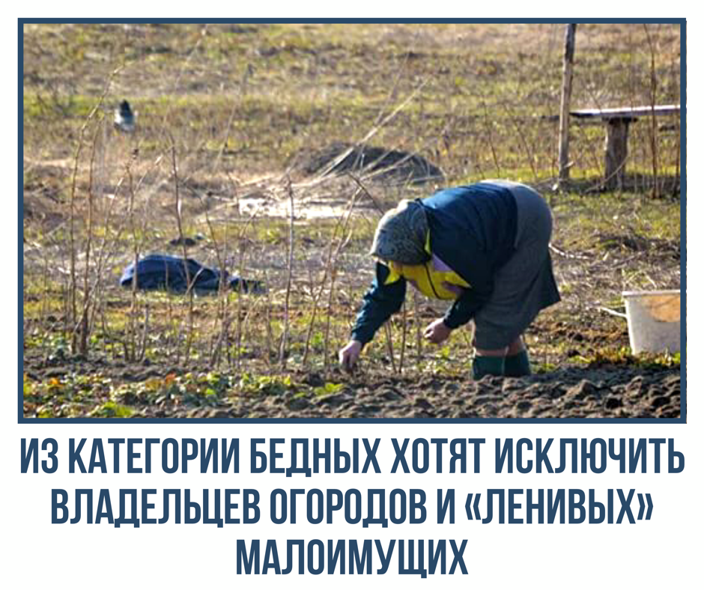
ПРОБЛЕМА 3
Какую проблему решает проект? В чем ее актуальность? Каков масштаб проблемы?
Актуальность проблем:
Борьба с бедностью
Численность населения России с доходами ниже границы бедности в I квартале 2022 года достигла
20,9 миллионов человек или 14,3% жителей страны, подсчитал Росстат. Граница бедности в начале текущего года составила 12 916 рублей.
Раздайте землю, научите на ней работать и зарабатывать, обеспечьте условия проживания, решите вопросы инфраструктуры и дорог, и … бедных в России не будет!
#страну_меняют_люди

Slide 12
ПРОБЛЕМА 3
Какую проблему решает проект? В чем ее актуальность? Каков масштаб проблемы?
Актуальность проблем:
Потери при хранении и транспортировке В России ежегодно выбрасывают 17 млн. тонн еды стоимостью более 1,6 трлн руб. Оказавшихся на помойке продуктов хватило бы, чтобы прокормить 30 млн. человек в течение года — больше, чем россиян, живущих за чертой бедности. Ежегодно около 30% производимого в мире продовольствия теряется или выбрасывается: (1) во время сбора урожая, его хранения и транспортировки, (2) а также в ходе сбыта и потребления. Глобальная экономика теряет из-за этого порядка $1 трлн каждый год. Кроме этого, 820 млн человек в мире голодают, и еще больше - страдают от ожирения, поскольку не могут позволить себе здоровую пищу.
#страну_меняют_люди

Slide 13
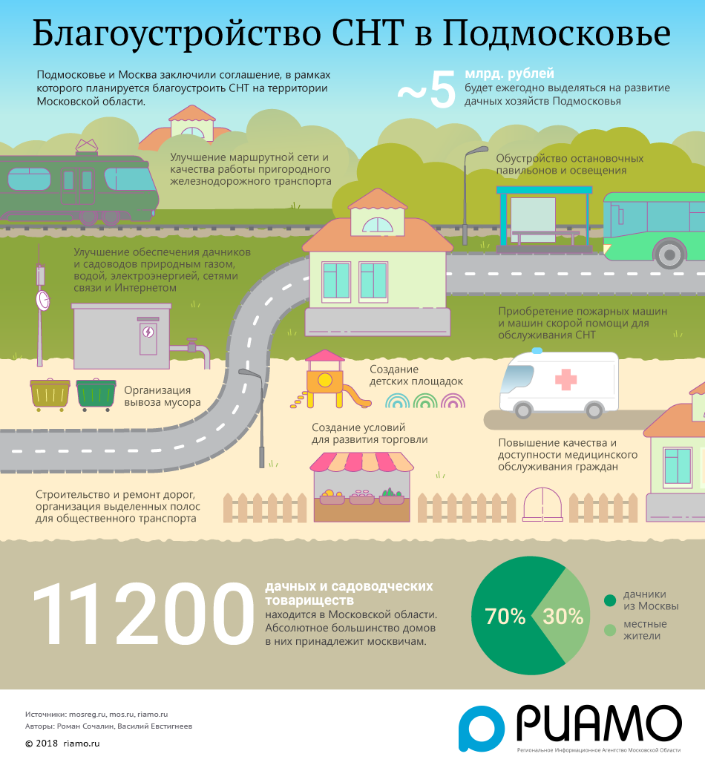
ПРОБЛЕМА 4
Какую проблему решает проект? В чем ее актуальность? Каков масштаб проблемы?
Актуальность проблем:
Системы поддержки
принятия решений
В системе государственного управления фактически отсутствует инструментарий для разработки решений, обеспечивающих комплексную реализацию Постановления Правительства РФ от 20 августа 2015 г. № 870,
в котором закреплены приоритеты, цели и задачи комплексного регионального развития Российской Федерации.
#страну_меняют_люди

Slide 14
ПРОБЛЕМА 5
Какую проблему решает проект? В чем ее актуальность? Каков масштаб проблемы?
#страну_меняют_люди

Slide 15
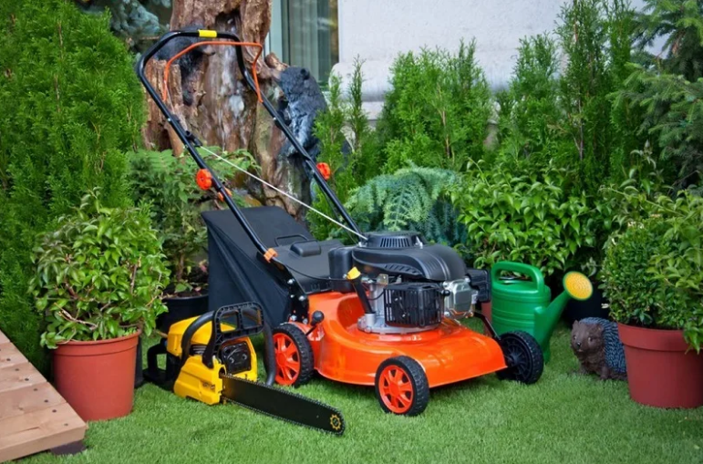
ПРОБЛЕМА 5
Какую проблему решает проект? В чем ее актуальность? Каков масштаб проблемы?
Актуальность проблем:
Простой оборудования
Уровень загрузки производственных мощностей в промышленности в феврале 2021 года опустился ниже 60%, по данным Центра конъюнктурных исследований ИСИЭЗ НИУ ВШЭ в результате опроса примерно 4000 руководителей крупных и средних промышленных предприятий. Такой низкий уровень загрузки производства зафиксирован впервые со времен финансово-экономического кризиса 2008–2009 гг.
#страну_меняют_люди

Slide 16
ПРОБЛЕМА 5
Какую проблему решает проект? В чем ее актуальность? Каков масштаб проблемы?
#страну_меняют_люди

Slide 17
ПРОБЛЕМА 5
Какую проблему решает проект? В чем ее актуальность? Каков масштаб проблемы?
Актуальность проблем:
Посредничество
Посредник нужен тогда, когда предоставляет какой-то сервис, который продавец не может предоставить самостоятельно. В более сложном хозяйстве система взаимоотношений всегда несовершенна и в ней легче найти возможность пристроиться к финансовому потоку и вести паразитическую (не созидательную) коммерческую деятельность.
Управление сменой технологий
В первой половине 2021 года с рынка ушло 724 тыс. юридических лиц и индивидуальных предпринимателей, что стало самым высоким показателем с 2013-го. Наименьшие сроки жизни у компаний с высокой долей конкуренции на рынке 4-5 лет.
#страну_меняют_люди

Slide 18
ПРОБЛЕМА 4
Какую проблему решает проект? В чем ее актуальность? Каков масштаб проблемы?
Актуальность проблем:
Системы поддержки принятия решений Максимально широко привлекаются внешние исполнители для разработки схем территориального планирования (до 70%) и стратегий социально-экономического развития (около 60%). В результате «добавленные трудозатраты» увеличивают итоговую стоимость работ примерно в 1,5 раза.
Эти обстоятельства актуализируют проблему разработки инструментария поддержки принятия решений при управлении населёнными пунктами и регионами, способного развивать собственные компетенции органов государственной и муниципальной власти в сфере прогнозирования и планирования.
#страну_меняют_люди

Slide 19
ПРОБЛЕМА 5
Какую проблему решает проект? В чем ее актуальность? Каков масштаб проблемы?
#страну_меняют_люди

Slide 20
ПРОБЛЕМА 5
Какую проблему решает проект? В чем ее актуальность? Каков масштаб проблемы?
Актуальность проблем:
Заболачивание, опустынивание, понижение уровня грунтовых вод, зарастание лесом и кустарником, возврат в сельхозоборот пустующих земель сельхоз назначения.
Точной информации о том, сколько именно земли пустует, до сих пор нет. Так, по данным Росреестра, за организациями и гражданами числится 193,2 млн. гектаров сельхозугодий, при этом всего в России 222 млн. гектар таких земель.
Получается, что не используется из них почти 100 миллионов гектаров. По другим оценкам значительно меньше. Существуют механизмы природопользования направленные сохранение и восстановление плодородия почв и повышение биологического разнообразия. На популяризацию и широкое использование таких механизмов и технологий направлен наш проект. Единственный в России авторконцептуального проекта биосферного планирования проживания человека – Ю.И.Горохов – является членом проектной команды.
#страну_меняют_люди

Slide 21
ПРОБЛЕМА 6
Какую проблему решает проект? В чем ее актуальность? Каков масштаб проблемы?
Актуальность проблем:
Конфликтные ситуации между владельцами земельных участков
Ежегодно в России рассматривается более 17 тыс. судебных споров вокруг садоводств. Около 80% тяжб завязаны на оспаривании членства в дачных объединениях и вопросах пользования земельными участками. Следом идут иски, в которых собст-
венники жалуются на незаконные решения общих собраний,
вплоть до подделки документов.
Конфликты — изюминка больших садоводств, где аккумулиро-
ваны богатства собственников, нередко проживающих кругло-
годично. Расходы требуются большие, и как следствие —
подложные документы, выполненные только на бумагах работы,
подставные фирмы-подрядчики, двойные зарплаты «своим»
сотрудникам и минимум внимания со стороны контролирующих
органов.
#страну_меняют_люди

Slide 22
ЦЕЛЬ ПРОЕКТА
Какое желаемое состояние мы планируем достичь реализацией проекта?
ОБЪЕДИНЕНИЕ для удовлетворения потребностей каждого. Их легче реализовать в случае наличия информации о потребностях каждого в едином информационном центре.
ПРЕОДОЛЕНИЕ ЦИФРОВОГО РАЗРЫВА, возникающего в следствии необходимости участия в нескольких информационных системах для решения отдельных задач. Формирования единого площадки закрывающей большинство потребностей.
СНИЖЕНИЕ СТОИМОСТИ ТОВАРОВ для участников проекта, создание рабочих мест, улучшение условий труда.
ЭКОНОМИЯ ВРЕМЕНИ И ДРУГИХ РЕСУРСОВ участников проекта при разных уровнях вовлеченности от 5% до 40% и более.
УВЕЛИЧИТЬ РОСТ ВВП. В России с каждым годом увеличивается сегмент розничной торговли, которая по некоторым оценкам в 1,5 раза превышает рост ВВП.
34 000 ЗЕМЛЕВЛАДЕЛЬЦЕВ В ЛЕНИНГРАДСКОЙ ОБЛАСТИ В ТЕЧЕНИИ 2 ЛЕТ.
17 районов Ленинградской области по 2000 землевладельцев по районам.
#страну_меняют_люди

Slide 23
ПРОБЛЕМА 5
Какую проблему решает проект? В чем ее актуальность? Каков масштаб проблемы?
#страну_меняют_люди

Slide 24
ЦЕЛЬ ПРОЕКТА 2
Какое желаемое состояние мы планируем достичь реализацией проекта?
Условия которых хотим достичь – комфортное проживание для жителей на земле и её обрабатывающих.
создание информационного поля, размещение объявлений, обмен мнениями, общение,
образовательный сегмент для садоводов по выращиванию и сохранению урожая, ландшафтному дизайну, законодательству в области землепользования и другим,
проведение совместных мероприятий: благоустройство прилегающей территории, общий водоем, дорожки, освещение, совместная зона отдыха, детская площадка,
сбыт продукции, самостоятельно и совместно (сбытовая организация, собственные торговая точки), одному покупателю или группе объединенной в оптовую закупку,
земельные вопросы - вопросы продажи/приобретения участков или их расширения,
совместное использование техники и оборудования (тримеры, культиваторы, инвентарь),
площадка для организаций предоставляющих услуги и товары для садоводов, размещение запросов на товары и услуги (сможем учитывать платежеспособный и не платежеспособный спрос),
оказание помощи и поддержки,
продвижение социальных проектов,
приём платежей, другие в ЛК пользователя СНТ, ЖКХ, ПРП и т.д.
формирование местного сообщества направленного на гармонизацию окружающей среды.
#страну_меняют_люди

Slide 25
ПРОБЛЕМА 5
Какую проблему решает проект? В чем ее актуальность? Каков масштаб проблемы?
#страну_меняют_люди

Slide 26
СУТЬ ПРОЕКТА
Краткое описание предлагаемого решения
ПРЕДЛОЖЕНИЕ:
Информационная система для сбора информации об активности человека и организаций в разных сферах для самостоятельного анализа и выстраивания эффективного взаимодействия с окружающими.
МЕТОД ДОСТИЖЕНИЯ ЦЕЛИ:
Сделать потребителя товаров совладельцем (акционером) торговых площадей, а в последствии и производственных мощностей имеющих отношение к товарам (ими потребляемыми). Предоставить человеку возможность самому работать в рамках проекта.
СИСТЕМА ПОДДЕРЖКИ ПРИНЯТИЯ РЕШЕНИЙ
Нужно рассматривать предлагаемую информационную систему, как систему поддержки принятия решений, которая будет помогать самореализации как отдельных людей так и коллективов включая администрации населенных пунктов, регионов и государства в целом.
ТЕХНИЧЕСКОЕ РЕШЕНИЕ
Взимосвязанная база данных, визуализированная в понятной форме. Каждый редактируют данные в пределах своих компетенций. На выходе различные сценарии использования для пользователя в роли покупателя, производителя, представителя торговой организации и предприятия сферы услуг –
разработчиков товаров и услуг, представителя администрации различного уровня.
#страну_меняют_люди

Slide 27
ПРОБЛЕМА 5
Какую проблему решает проект? В чем ее актуальность? Каков масштаб проблемы?
#страну_меняют_люди

Slide 28
СУТЬ ПРОЕКТА
Краткое описание предлагаемого решения
РОЛИ ПОЛЬЗОВАТЕЛЕЙ И СЦЕНАРИИ ИХ ДЕЙСТВИЙ
Юридическая поддержка землепользователей
Помощь в разрешении споров, профилактика конфликтных ситуаций. Лоббирование интересов землепользователей в органах власти, организованная поддержка законодательных инициатив.
В информационной системе есть возможность отследить практику применения того или иного нормативного акта, с указанием участников разбирательства. Возможность высказать предложения по изменению законодательства. Открытие на платформе личных кабинетов для: - председателя правления СНТ, ТСЖ, ДНП, ПРП и т.д. - жителей сельских поселений (дачных товариществ, поселений родовых поместий, деревень, сёл и т.д.)
предприятий предлагающих услуги, товары, продукцию,
#страну_меняют_люди

Slide 29
СУТЬ ПРОЕКТА
Краткое описание предлагаемого решения
РОЛИ ПОЛЬЗОВАТЕЛЕЙ И СЦЕНАРИИ ИХ ДЕЙСТВИЙ для покупателей товаров и услуг
I) 1. действие: учёт покупок
2. результат: есть информация о потребностях
3. эффект: можно совместно покупать
II) 1. действие: совместные покупки
2. результат: экономия на покупках
3. эффект: можно создавать свои торговые точки или выкупать существующие в коллективную собственность для собственных нужд
III) 1. действие: совместное владение торговыми точками
2. результат: контроль торговых операций, трудоустройство, контроль излишков и потерь в торговле
3. эффект: можно создавать собственные производства или выкупать существующие
IV) 1. действие: совместное владение производствами
2. результат: контроль производственных процессов, планирование производств, трудоустройство
3. эффект: перепрофилирование производств с учётом новых технологий
V) 1. действие: совместная разработка и финансирование новых технологий
2. результат: контроль технологий производства, экологии, полезности/вреда здоровью, экономия затрат, переход к новым технологиям
3. эффект: создание населённых пунктов с запланированной инфраструктурой
#страну_меняют_люди

Slide 30
ПРОБЛЕМА 5
Какую проблему решает проект? В чем ее актуальность? Каков масштаб проблемы?
#страну_меняют_люди

Slide 31
СУТЬ ПРОЕКТА
Краткое описание предлагаемого решения
РОЛИ ПОЛЬЗОВАТЕЛЕЙ И СЦЕНАРИИ ИХ ДЕЙСТВИЙ
для администраций населенных пунктов, регионов
На основе деятельности пользователей платформы формируется система показателей социально-экономического развития местных сообществ. Идёт градация по проблемам имеющим широкий охват, точечный характер.
До администраций доводятся запросы жителей на земельные участки и необходимую инфраструктуру. Жители и администрация совместно участвуют в формировании местного бюджета.
#страну_меняют_люди

Slide 32
СУТЬ ПРОЕКТА
Краткое описание предлагаемого решения
РОЛИ ПОЛЬЗОВАТЕЛЕЙ И СЦЕНАРИИ ИХ ДЕЙСТВИЙ
для торговых или производственных организаций
Значительная часть пользователей небольших земельных участков производители сельхозпродукции реализующие ее излишки. Упорядочить процесс продажи, поддержать бабушек торгующих продукцией со своего садового участка, вдоль автодорог по окраинам садоводств, около метро или магазинов, на рынках. дать им новые каналы реализации - задача проекта. На садовом участке может быть апробирован в небольшом объеме вариант производства с целью его дальнейшего масштабирования. Производители объединяются в производственные, сбытовые кооперативы. У потребителя есть возможность проследить кем, когда, где с использованием каких технологий произведен товар.
для банковских, кредитных организаций
Процесс трансформации окружающей среды, перехода на новые технологии, укрупнение участков, приобретение транспортных средств, жилья, развитие подсобного хозяйства сопряжен с дополнительными материальными затратами. Пользователи имеют возможность указать свой платежеспособный и неплатежеспособный спрос. Поддержка сообщества, предварительные договоренности о реализации дополнительной продукции могут выступать в качестве гарантии для получения субсидий и кредитов с использованием площадки КООПСЕТИ. Пользователи могут создавать фонды и кассы взаимопомощи.
#страну_меняют_люди

Slide 33
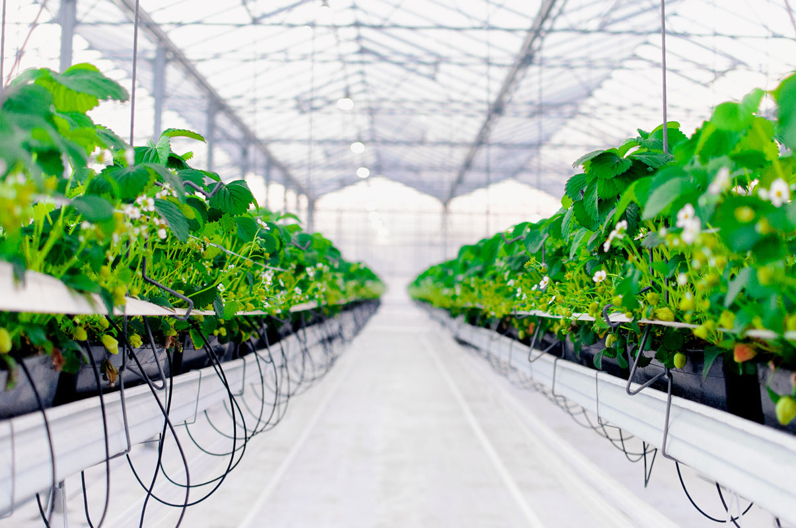
СУТЬ ПРОЕКТА
Краткое описание предлагаемого решения
РОЛИ ПОЛЬЗОВАТЕЛЕЙ И СЦЕНАРИИ ИХ ДЕЙСТВИЙ
для разработчиков, рационализаторов, авторов идей
Технологическое преобразование страны
В рамках проекта пользователи могут делиться лучшими методами хозяйствования, технологиями выращивания продукции, её переработки, обработки земли, строительства. В КООПСЕТИ есть профили технологий и технологических операций, объединённых в технологические карты.
#страну_меняют_люди

Slide 34
СУТЬ ПРОЕКТА
Краткое описание предлагаемого решения
РОЛИ ПОЛЬЗОВАТЕЛЕЙ И СЦЕНАРИИ ИХ ДЕЙСТВИЙ
Каждая технологическая операция представлена:
текстовым описанием операции, фото и видео для наглядности.
исполнителем (кто применяет технологию), с перечнем компетенций, указанием в рамках каких образовательных программ и на базе каких образовательных учреждений они получены (кто может помочь в освоении технологии)
используемыми материалами, инструментами и оборудованием с указанием возможных мест приобретения и производителя (отдельные профили).
На странице технологии представлены подобные технологии, что позволяет сделать выбор в пользу более перспективной. Указаны организации, пользователи использовавшие данную технологию.
#страну_меняют_люди

Slide 35
СУТЬ ПРОЕКТА
Краткое описание предлагаемого решения
РОЛИ ПОЛЬЗОВАТЕЛЕЙ И СЦЕНАРИИ ИХ ДЕЙСТВИЙ
Переход от одной технологии к другой формализован в рамках отдельного процесса. Описанные сценарии могут стать реальной поддержкой для технологического преобразования страны, привлечения к данному процессу широкой аудитории. Это ещё один пример того как взаимосвязанные данные позволяют выстраивать новые сценарии взаимодействия.
#страну_меняют_люди

Slide 36
СУТЬ ПРОЕКТА
Краткое описание предлагаемого решения
ФУНКЦИОНАЛ
ЗАЧЕМ НУЖНО МОБИЛЬНОЕ ПРИЛОЖЕНИЕ САДОВОМУ ТОВАРИЩЕСТВУ?
Инструмент донесения информации Новости, объявления, результаты собраний, уведомления. Вся информация доступна членам товарищества 24/7;
Документы Устав, сметы, отчёты, протоколы, тарифы и прочая информация всегда под рукой;
Личный кабинет Начисленные взносы, задолженность, онлайн оплата, передача показаний счётчиков и многое другое реализовано в личном кабинете;
Голосование Заочное и очно-заочное голосование прямо в приложении. Создаете голосование, определяете тему, дату и варианты ответов. Скачиваете готовый отчёт и подписанные заполненные бланки. Кворум собран и эпидемиологические нормы в поселении не нарушены!
Взносы Собирайте взносы с членов товарищества прямо на сайте вашего Товарищества или при совмещении его с нашим мобильным приложением (вариантов несколько). Удобные способы оплаты и без визитов в банк.А так же интеграция с 1С, АСКУЭ, форум, обратная связь и множество других доступных функций.
#страну_меняют_люди

Slide 37
СУТЬ ПРОЕКТА
Краткое описание предлагаемого решения
ФУНКЦИОНАЛ
ЗАЧЕМ НУЖНО МОБИЛЬНОЕ ПРИЛОЖЕНИЕ ТОВАРИЩЕСТВУ СОБСТВЕННИКОВ ЖИЛЬЯ? Воспользовавшись сервисом, председатель ЖКХ в кратчайший срок предоставит соседям по дому (абонентами) полнофункциональный "Личный Кабинет абонента ЖКХ". Не выходя из дома с ПК или с сотового устройства, абонент сможет:
Ознакомиться с новостями, планами работ организации, узнать контактные телефоны специалистов организации и любую другую информацию, размещенную на сайте;
Подать заявку в аварийно-диспетчерскую службу или в сервис платных услуг;
Распечатать копию квитанции для оплаты услуг ЖКХ;
Занести показания индивидуальных счетчиков и приборов учета коммунальных услуг;
Произвести оплату услуг с использованием системы интернет – эквайринга (оплата услуг через интернет-сайт с использованием банковских карт, в том числе МИР);
Посмотреть список услуг, по которым начислена квартплата, и проверить тарифы и нормативы;
Проконтролировать, учтена ли оплата коммунальных услуг;
Выписка со счёта за указанный период по начислению, оплате, задолженности.
Предприятия ЖКХ смогут получать необходимые им данные в системе платформы.
#страну_меняют_люди

Slide 38
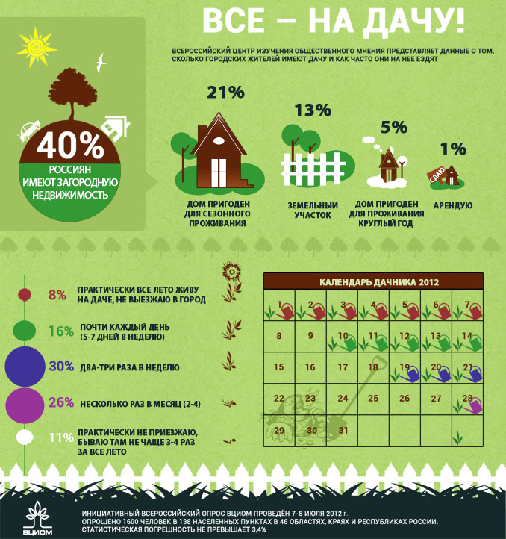
ЦЕЛЕВАЯ АУДИТОРИЯ
Ключевые параметры, сегменты и специфические черты каждого сегмента
Проект КООПСЕТЬ
– это социально-экономическая платформа для
создателей семейных родовых поместий,
садоводов-огородников,
кооператоров
горожан, землевладельцев и домовладельцев),
субъектов МСП, ТОС, МСУ, ТСЖ и т.д.
Проект создан для изменения экономики России через возрождение сельских территорий и для каждого, кто имеет маленький кусочек своей Родины и дом на своей земле.
а также для:
#страну_меняют_люди

Slide 39
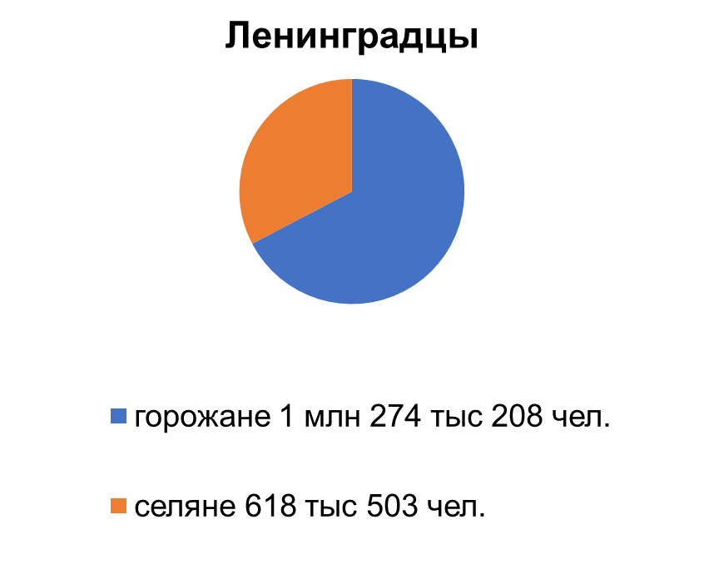
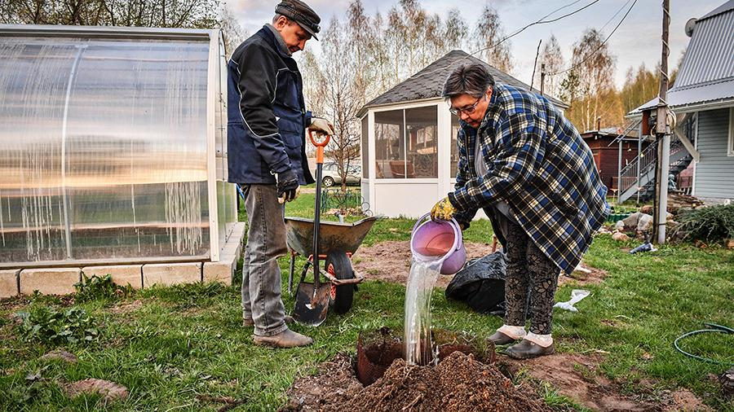
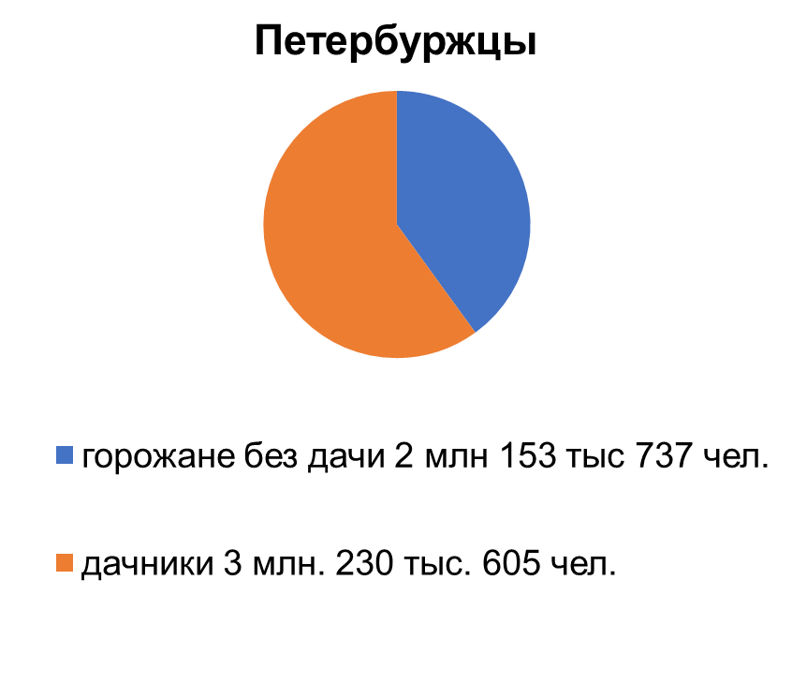
ЦЕЛЕВАЯ АУДИТОРИЯ
Ключевые параметры, сегменты и специфические черты каждого сегмента
#страну_меняют_люди
Старт проекта с регионов Ленинградская область и Санкт-Петербург, сегмент садоводы (через председателей правления), ЛПХ, КФХ, СРП.

Slide 40
ЦЕЛЕВАЯ АУДИТОРИЯ
Ключевые параметры, сегменты и специфические черты каждого сегмента
СРП – семейные родовые поместья
КФХ – крестьянско-фермерские хозяйства
ЛПХ – личные подсобные хозяйства
ПРП – поселения родовых поместий
СНТ – садовые некоммерческие товарищества
ДНП – добровольные некоммерческие партнерства
ОНТ – огороднические некоммерческие товарищества
ПО – потребительские общества
НП – некоммерческие партнёрства
НКО – некоммерческие организации
ТСЖ – товарищества собственников жилья
ТОС – субъекты МСУ и ТОС
МСП – субъекты малого и среднего предпринимательства, самозанятые Все виды кооперативов, профсоюзы, безработные, малоимущие,
студенты, многодетные, неполные семьи, инвалиды и т.д.
#страну_меняют_люди

Slide 41
Целевая аудитория
Ключевые параметры, сегменты и специфические черты каждого сегмента
1. Начинающим предпринимателям и бизнесменам: создателям семейных родовых поместий, крестьянско-фермерских хозяйств, личных подсобных хозяйств, садоводам-огородникам; 2. Председателям и специалистам потребительских обществ; муниципальным служащим, ответственных за развитие сельского хозяйства; 3. Представителям общественных некоммерческих организаций, потребительских кооперативов, сельхозкооперативов и другим видам кооперативов; 4. Государственным гражданским и муниципальным служащим, руководителям и работникам бюджетных организаций, осуществляющие либо планирующие осуществлять проектную деятельность, предпринимателям, активным гражданам; 5. Руководителям и работникам образовательных организаций, учреждений молодёжной политики. 6. Председателям и членам ТСЖ, ДНП, ТСН, СНТ и пр.; 7. Руководителям (председателям) МСУ и ТОС;
#страну_меняют_люди

Slide 42
Целевая аудитория
Ключевые параметры, сегменты и специфические черты каждого сегмента
8. Лидерам и активистам организаций жителей; 9. Студентам старших курсов различных социальных наук (ГМУ, социология, психология и других смежных специальностей); 10. Депутатам муниципального и регионального уровня; 11. Помощникам депутатов всех уровней; 12. Сотрудникам муниципалитетов, отвечающих за связи с общественностью, взаимодействие с жителями и органами ТОС, а также другими НКО, действующими в сфере благоустройства, экологии, жилья, и другими сферами, где важны социальные технологии и добрососедство; 13. Работникам муниципальных учреждений, взаимодействующие с жителями (включая различные учреждения культуры и спорта, соседские центры, центры по работе с детьми и молодежью); 14. Сотрудникам жилищных управляющих компаний, компаний (муниципальных и частных), которые работают с жителями.
#страну_меняют_люди

Slide 43
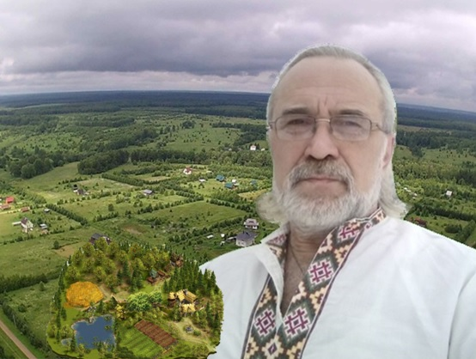
Целевая аудитория
Ключевые параметры, сегменты и специфические черты каждого сегмента
Главным координаторам поселений семейных родовых поместий (по РФ их около 400), жителям ПРП 8. Лидерам и активистам организаций жителей;
Функции платформы и мобильного приложения координатора ПРП и участников поселения родовых поместий аналогичные функциям описанным ниже для целевой группы проекта – председателя СНТ и жителей СНТ.
#страну_меняют_люди

Slide 44
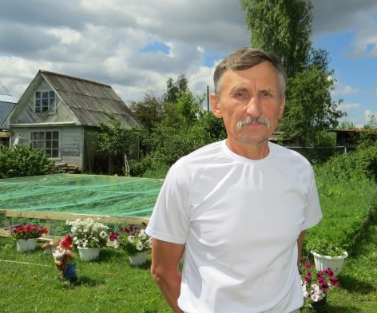
Целевая аудитория
Ключевые параметры, сегменты и специфические черты каждого сегмента
6. Председателям и членам ТСЖ, ДНП, ТСН, СНТ и пр.; 7. Руководителям (председателям) МСУ и ТОС; 8. Лидерам и активистам организаций жителей;
Функции платформы и мобильного приложения для председателя правления СНТ и участников товарищества:
1.Проведение собраний онлайн
2.Прием членов СНТ
3.Трансляции осмотра территории
4.Оповещение жителей о ЧП, инструкция действий, организация взаимодействия жителей с экстренными службами.
5.Мониторинг показателей счетчиков (воды, энергии и пр).
6.Ведение бухучета СНТ.
7.Прием и контроль платежей, выставление счетов за коммунальные услуги.
8.Список контрагентов,
- перечень выполненных работ и оказанных услуг.
- документальное сопровождение взаимодействия с контрагентами (договора, соглашения, счета)
9.Перечень имущества товарищества. Описание состояния. Мероприятий по исправлению проблемных ситуаций.
10.Список закупок СНТ.
11.Представители государственных служб (контролирующих и проверяющих структур) и органов местного самоуправления. Отчеты о взаимодействии с ними.
- Нормы пожарной безопасности, охраны труда, чистоты территории.
12.Перечень конфликтных ситуаций, состав участников, мероприятия по разрешению споров, принятые решения.
13.Список сотрудников СНТ, должностные обязанности, контакты, отзывы и предложения по работе.
14.Нормы и законы, относящихся к функционированию СНТ, изменения.
15.Организация совместных закупок жителей и совместной реализации продукции СНТ для горожан.
16. Развитие кооперативного движения в СНТ. Обучение председателя и жителей. Экономия средств. 17. Развитие МСУ в СНТ, организация ТОС в СНТ. Обучение председателя и жителей. Помощь в получении грантов на ТОС и развитие местного сообщества, местных проектов.
18.Возможность интеграции коопсети с сайтами садоводств. Отсутствие у них своих мобильных приложений.
#страну_меняют_люди

Slide 45
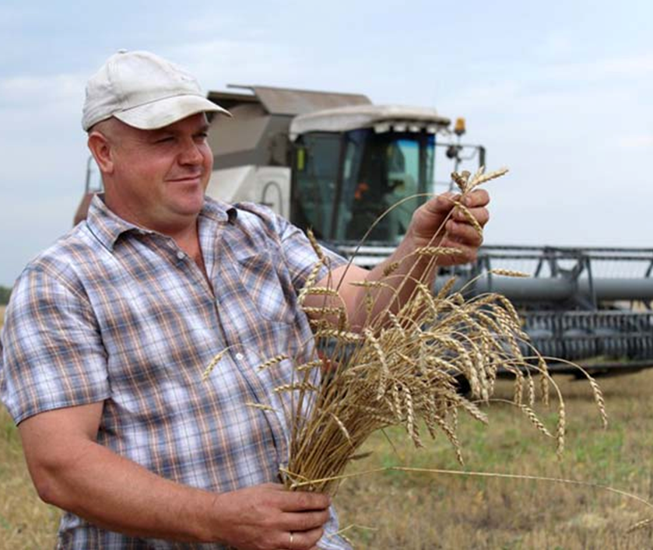
Целевая аудитория
Ключевые параметры, сегменты и специфические черты каждого сегмента
6. Председателям и членам ТСЖ, ДНП, ТСН, СНТ и пр.; 7. Руководителям (председателям) МСУ и ТОС;
#страну_меняют_люди

Slide 46
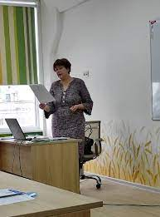
Целевая аудитория
Ключевые параметры, сегменты и специфические черты каждого сегмента
2. Председателям и специалистам потребительских обществ; муниципальным служащим, ответственных за развитие сельского хозяйства; 3. Представителям общественных некоммерческих организаций, потребительских кооперативов, сельхозкооперативов и другим видам кооперативов;
#страну_меняют_люди

Slide 47
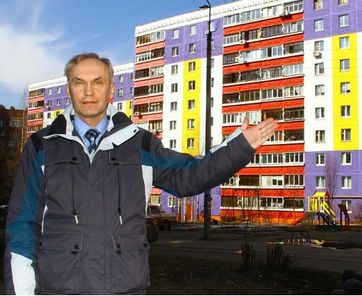
Целевая аудитория
Ключевые параметры, сегменты и специфические черты каждого сегмента
Председатели ТСЖ и члены ТСЖ 6. Председателям и членам ТСЖ, ДНП, ТСН, СНТ и пр.; 7. Руководителям (председателям) МСУ и ТОС; 8. Лидерам и активистам организаций жителей; 14. Сотрудникам жилищных управляющих компаний, компаний (муниципальных и частных), которые работают с жителями.
#страну_меняют_люди

Slide 48
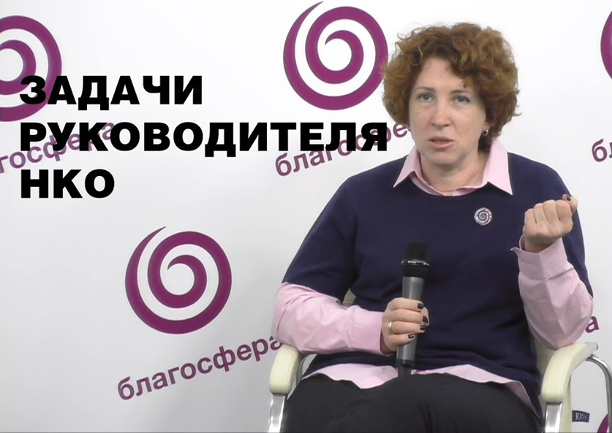
Целевая аудитория
Ключевые параметры, сегменты и специфические черты каждого сегмента
3. Представителям общественных некоммерческих организаций, молодёжных, городских и областных.
Функции платформы и мобильного приложения для руководителя НКО, их членов и активистов
#страну_меняют_люди

Slide 49
Целевая аудитория
Ключевые параметры, сегменты и специфические черты каждого сегмента
3. Представителям общественных некоммерческих организаций, потребительских кооперативов, сельхозкооперативов и другим видам кооперативов; 8. Лидерам и активистам организаций жителей; 9. Студентам старших курсов различных социальных наук (ГМУ, социология, психология и других смежных специальностей);
#страну_меняют_люди

Slide 50
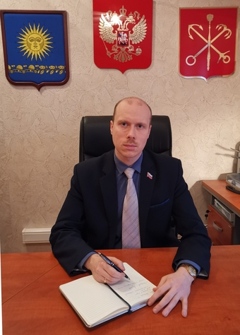
Целевая аудитория
Ключевые параметры, сегменты и специфические черты каждого сегмента
4. Государственным гражданским и муниципальным служащим, руководителям и работникам бюджетных организаций, осуществляющие либо планирующие осуществлять проектную деятельность, предпринимателям, активным гражданам;
10. Депутатам муниципального и регионального уровня; 11. Помощникам депутатов всех уровней; 12. Сотрудникам муниципалитетов, отвечающих за связи с общественностью, взаимодействие с жителями и органами ТОС, а также другими НКО, действующими в сфере благоустройства, экологии, жилья, и другими сферами, где важны социальные технологии и добрососедство; 13. Работникам муниципальных учреждений, взаимодействующие с жителями (включая различные учреждения культуры и спорта, соседские центры, центры по работе с детьми и молодежью);
#страну_меняют_люди

Slide 51
ЦЕЛЕВАЯ АУДИТОРИЯ
Ключевые параметры, сегменты и специфические черты каждого сегмента
В дальнейшем планируется
РАСШИРЕНИЕ ЦЕЛЕВОЙ АУДИТОРИИ
на другие сферы деятельности и отрасли. Уже сейчас точкой роста могут стать производственные, торговые организации из смежных отраслей, а также для административные структуры. На базе данных организаций может быть реализован предлагаемый функционал.
ВЫ НАШ ПОТЕНЦИАЛЬНЫЙ ПАРТНЁР если:
Вы представляете самого себя, знаете, что вам нужно и имеете специальность.
Вы представляете торговую организацию или производство.
Вы представитель населённого пункта, региона.
Вы владелец новых технологий или их разработчик.
#страну_меняют_люди

Slide 52
СТЕЙКХОЛДЕРЫ
На кого ещё повлияет проект? Кто в нем заинтересован или может оказать поддержку?
Действующие:
Технопарк в Москве
ОА «Россельхозбанк»
ООО «Союз садоводов России», ООО «Союз пенсионеров России»
(петербургское и ленинградское отделения)
Общественное движение “Федеральный сельсовет”
Операторы фискальных данных 1 ОФД
Представители местных органов власти, главы администраций МО Ленобласти, профильные специалисты
Потенциальные
Министерство сельского хозяйства. Проект Информатизации сельского хозяйства.
Совет Федерации. Комитет по бюджету.
Корпорация СМП. Программа поддержки сельхозкооперативов.
Центросоюз РФ (проект “Кооператив онлайн”, приложения для кооперации)
Международный кооперативный альянс (приложение для кооперации) Сообщества кооператоров, Центросоюз и другие Центр Развития и Поддержки Предпринимательства по СПб и ЛО ЦРПП
#страну_меняют_люди

Slide 53
Стейкхолдеры
На кого ещё повлияет проект? Кто в нём заинтересован или может оказать поддержку?
Президент РФ
Министерство науки и высшего образования РФ
Министерство сельского хозяйства РФ
ОА «Россельхозбанк»
Ассоциация крестьянских (фермерских) хозяйств и сельскохозяйственных кооперативов России (АККОР)
ООО «Союз садоводов России»
ООО «Союз пенсионеров России»
Главы администраций МО, депутаты
Комитеты по развитию местного самоуправления в РФ
Общенациональная ассоциация ТОС
Фонд «Анастасия», движение «ЗКР» (СРП)
#страну_меняют_люди

Slide 54
ТЕКУЩАЯ СТАДИЯ ПРОЕКТА
Готовность передачи в производство!
Идея
Наличие прототипа / макета/ опытного образца
Наличие экспертизы / поддержки / договоренностей / ресурсной базы
Реализованный пилот или локальное внедрение
Готовность передачи в производство +
#страну_меняют_люди

Slide 55
ПЛАН РЕАЛИЗАЦИИ ПРОЕКТА
Основные этапы и контрольные точки, ведущие к промежуточным и конечным результатам
2022 ГОД
Июль | Август | Сентябрь | Октябрь | Ноябрь | Декабрь
расширение функционала, перечня предоставляемых услуг (декабрь и далее)
Реализация пилотных проектов. Поселения Ленинградской области и другие. (октябрь-декабрь)
доработка мобильной версии информационного ресурса (август-сентябрь) запуск отдельных сервисов, их объединение на единой базе.
Акселератор Архипелаг (июль)
#страну_меняют_люди

Slide 56
План реализации проекта
Основные этапы и контрольные точки, ведущие к промежуточным и конечным результатам
2022 год
Акселератор Архипелаг 5-20 июля Формирование программы и источников финансирования проекта Доработка обучающей интернет платформы | Доработка обучающих курсов и набор пилотных групп для обучения в количестве 2000 координаторов | Запуск пилотных двух недельных курсов обучения и реализация их программ | Осуществление, обучения и завершение пилотной сессии Подведение итогов и составление основной Программы Академии | Финансирование и набор основного потока координаторов (со всех курсов) Запуск базового формата Академии Выход на самоокупаемость | Реализация пилотника по всем направлениям работы Промежуточное подведение итогов работы по проекту Отчёт о реализации финансов
Июль | Август | Сентябрь | Октябрь | Ноябрь | Декабрь
доработка мобильной версии информационного ресурса (август-сентябрь) запуск отдельных сервисов,
их объединение на единой базе.
Реализация пилотных проектов. Поселения Ленинградской области и другие. (октябрь-декабрь)
#страну_меняют_люди

Slide 57
СТОИМОСТЬ ПРОЕКТА
Предварительная стоимостная оценка реализации идеи
1. Оплата работы сотрудников и программистов 15 500 000 р. (7 500 000 р. на КООПСЕТЬ; 8 000 000 р. на мобильное приложение "СОТ Си Пи").
2. Оплата менеджеров проекта (24 сотрудника) на первые 6-ть месяцев (пока проект не выйдет на самоокупаемость) в размере от 25 000р. до 60 000р. (входит в указанную сумму выше).
3. Реклама КООПСЕТИ, продвижение 2 500 000 р. (оплата председателям правлений СНТ, ДНП, ТСЖ, ПРП и т.д.) при расширении проекта и вывода его на всероссийский уровень.
4. Реклама КООПСЕТИ, продвижение в сети интернет, в среде партнёрских проектов кураторов проекта.
#страну_меняют_люди

Slide 58
РЕСУРСНОЕ ОБЕСПЕЧЕНИЕ
Инфраструктура, источники финансирования, наличие команды и т. д.
Команда, договоренности о сотрудничестве, уникальный функционал
1. Команда проекта – научно-образовательный потенциал педагогов ведущих ВУЗов РФ (МГУ, СПбГАУ, Кировский, Севастопольский ГУ и другие) 2. Уникальная специфическая программа обучения 3. Учи.про – собственная образовательная онлайн площадка для пользователей КООПСЕТИ 4. Офис 86 кв.м (в собственности) 5. Персональные компьютеры, мониторы (6 шт.) 6. Офисная техника: столы, стулья, шкафы
#страну_меняют_люди

Slide 59
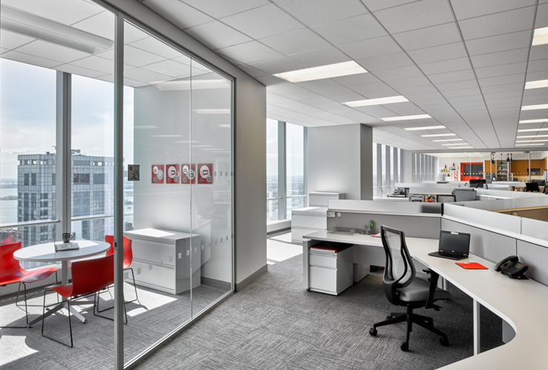
Ресурсное обеспечение
Инфраструктура, источники финансирования, наличие команды и т. д.
1. Команда проекта – научно-образовательный потенциал педагогов ведущих ВУЗов РФ (МГУ, СПбГАУ, Кировский, Севастопольский ГУ и другие) 2. Уникальный инновационный функционал 3. Учи.про – собственная образовательная онлайн площадка для пользователей КООПСЕТИ 4. Офис 86 кв.м (в собственности) 5. Персональные компьютеры, мониторы (6 шт.) 6. Офисная техника: столы, стулья, шкафы
#страну_меняют_люди

Slide 60
РИСКИ
Перечень ключевых рисков для реализации проекта
№ | Название | Уровень (низкий/высокий/средний) | Тип риска (внутренний/ внешний) | Действия по предотвращению рисков
1. | Недостаточное финансирование | Средний | Внешний | Составление договоров о финансировании со стейкхолдерами на старте проекта
2. | Небольшой поток председателей СНТ к началу проекта | Средний | Внутренний | Достаточное количество средств и времени на рекламу и набор рабочих групп
3. | Слабые навыки обучающихся для онлайн координации, обучения | Низкий | Внешний | Тестирование до начала обучения, дополнительное консультирование
4. | Недостаточная востребованность полученного на платформе образования и документов | Низкий | Внешний | Предварительная проработка и составление перечня конкретных площадок в регионах, готовых принять специалистов платформы. Целевое обучение по договорам.
#страну_меняют_люди

Slide 61
РИСКИ
Перечень ключевых рисков для реализации проекта
№ | Название | Уровень (низкий/высокий/ средний) | Тип риска (внутренний/ внешний) | Действия по предотвращению рисков
5. | конкуренты | низкий | внешний | Взаимодействие с идейно близкими проектами, выстраивание партнерских отношений.
6. | законодательство | низкий | внешний | Инициативы по законодательству, поддержка на уровне ГД РФ, мониторинг и анализ законодательства
7. | стейкхолдеры | средний | внешний | Взаимодействие с органами власти, и со стейкхолдерами из других субъектов РФ; разъяснение значимости проекта (вопросы выделение земли, мероприятия по благоустройству, цифровизация сайтов)
8. | социально- экономическая обстановка | средний | внешний | Реализация пилотного проекта в регионах со стабильным социально экономическим положением, при наличии фоновых проблем.
#страну_меняют_люди

Slide 62
ЗАПРОС НА ПОДДЕРЖКУ
Призыв к действию и/или краткая формулировка главного запроса на содействие и поддержку
Содействие в продвижении проекта через органы местной власти, движение садоводов, огородников (председателей правлений ТСЖ, СНТ, ТСН, ОДТ, ПРП и т.д.), движения создателей родовых поместий около 400 ПРП, пенсионеров, движения фермеров (АККОР), движения кооператоров, нко-сектор. Финансирование работы с руководителями объединений землепользователей (председателями садоводств, огородничеств, координаторов поселений, председателей ТСЖ) зарплатный фонд.
Финансирование технического обеспечения.
Расходы на программистов.
#страну_меняют_люди

Slide 63
Стоимость проекта
Предварительная стоимостная оценка реализации идеи
10 000 000 рублей на платформу
1. Расходы на зарплату директору, сотрудникам, кураторам и менеджерам проекта, председателям 2. Видеосъёмка, монтаж и оцифровка обучающих курсов 3. Приобретение учебных материалов и оборудования для преподавателей (ноутбуков, видеокамер и пр.) 4. Продвижение и реклама АССРП в среде руководителей организаций, общественных объединений, движений и различных НКО (управленцев, координаторов): ДНП, СНТ, ТСН, ТОС, МСУ, ТСЖ, ПРП, АККОР 5. Интернет-реклама, продвижение в социальных сетях (группы СНТ, ДНП и т.д.)
8 000 000 рублей на мобильное приложение
Контакты:
Москварцева Владлена: +7(969)798-798-8 coop.business@bk.ru
#страну_меняют_люди

